Slide 1
Airbyte 스터디 1주차
DE 정성수

Slide 2
목차
airbyte 란?
airbyte 에 대해
Advantage & disadvantage
logical constructs
Infra component
왜 airbtye ?
airbyte 살펴보기
Mysql -> snowflake
시연

Slide 3
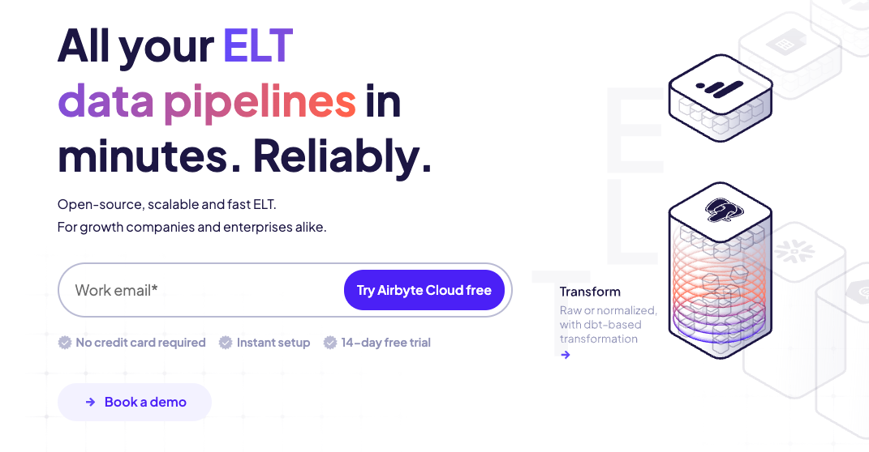
airbyte 란?
오픈소스 데이터 통합 플랫폼 (ELT)
데이터 통합 상품
api , database, warehouse , application 간 데이터 sync 를 돕는 아직은 툴이다..
홈페이지 첫 대문..

Slide 4
airbyte - advantage
built for extensibility
커넥터 추가가 쉽고 확장성을 제공한다.
optional nomalized schemas
선택적으로는 스키마를 정규화 할 수 있다.
Full grade scheduler
필요한 만큼 replication 을 자동화 할 수 있다.
real - time monitoring
모든 로그를 모니터링 하고, 기능으로 제공한다.
incremental updates
replication 이 증분 업데이트를 기반으로 동작하여 transfer cost 를 줄여준다.
manual full refresh
Airflow & dbt 와의 통합 지원

Slide 5
airbyte – disadvantage
Stable 릴리즈 버전 없음, 아직 알파 버전
사용자 액세스 관리에 대한 지원 부족
2000개 이상의 동시작업이 발생하면 느려지는 이슈

Slide 6
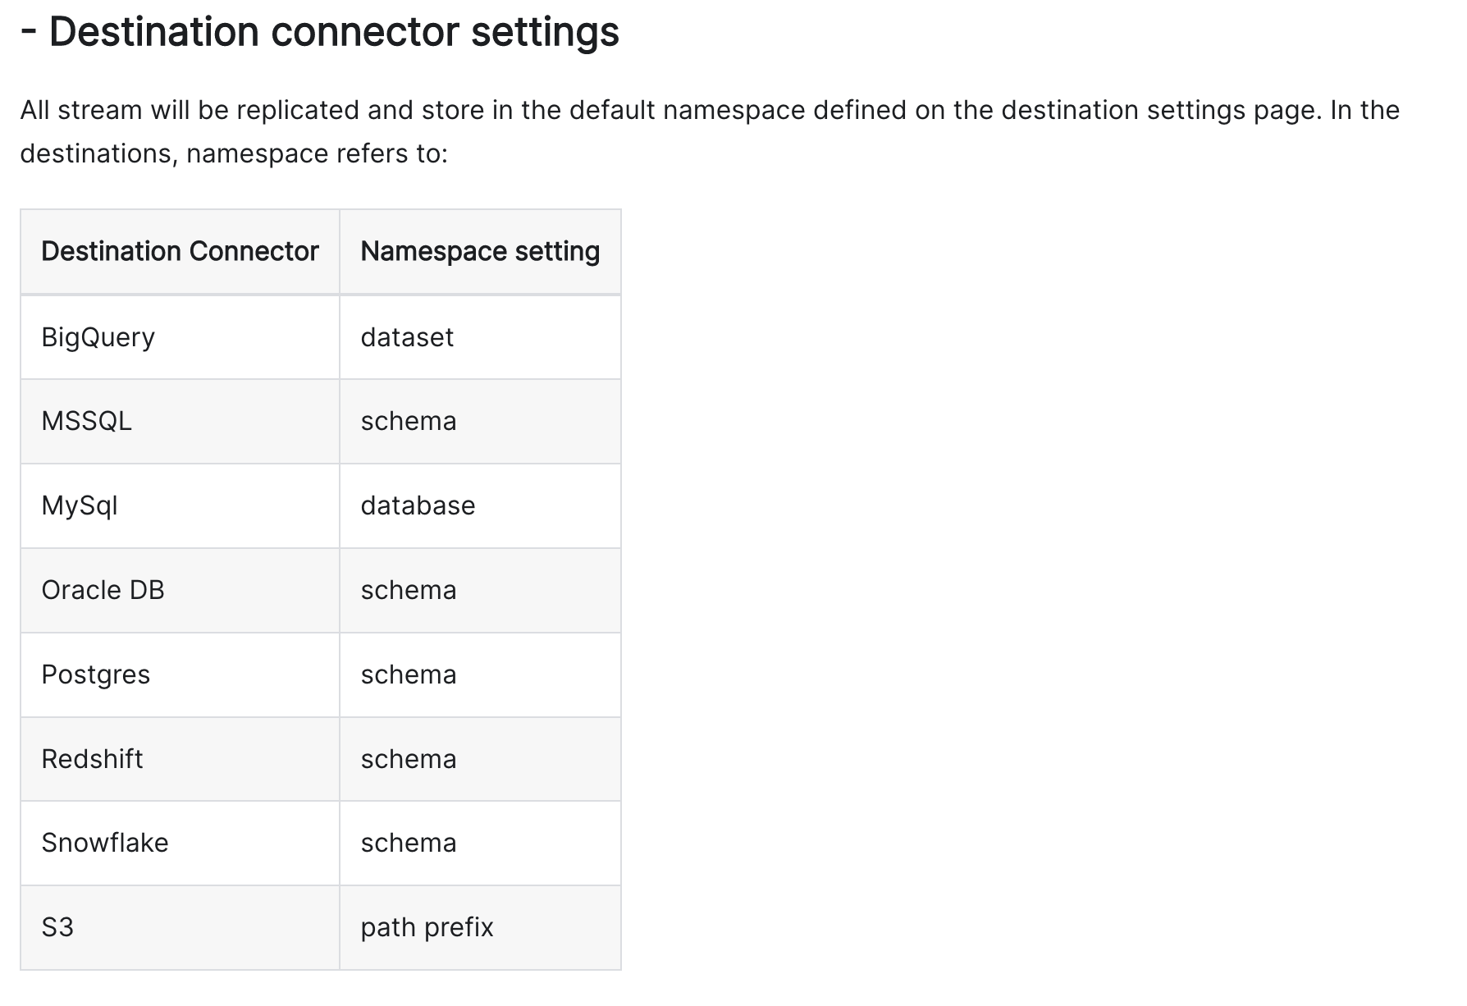
airbyte – logical constructs
Source
복사할 데이터 원본
Destination
Airbyte 가 수집된 데이터를 복사할 곳
Connection
수집 프로세스를 정의
Sync schedule
Destination Namespace - 대상 DB의 스키마 →
Sync mode
Full refresh – overwrite / append
Incremental – append / dedupe history
Optional transform – dbt, sql

Slide 7
airbyte – job step
Getting Spec
커넥터 세부 정보 로드
Checking Connection
커넥션 정상 체크 / 동기화 실행 가능 여부 확인
Discovering Schemas
소스의 스키마를 가져옴
Performing Syncs
동기화 수행
소스와 대상에 각각 하나씩 총 2개의 파드를 띄움.
각각의 파드는 직접 통신 하지않고 worker와 api 로 통신함
데이터는 socat container 를 통해 교환(컨테이너간의 소켓 통신 프로그램)

Slide 8
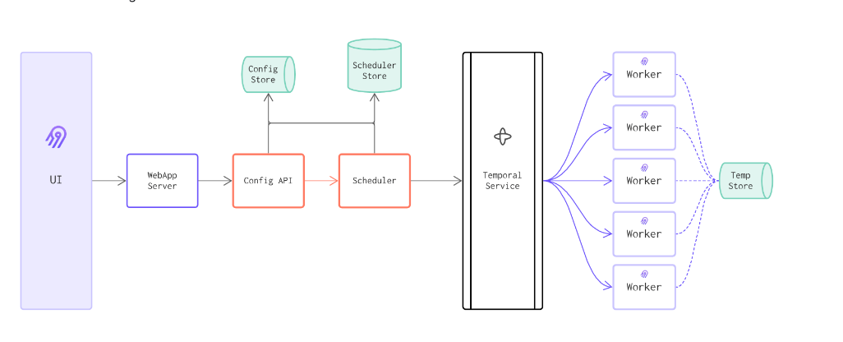
airbyte – infra component
UI
airbyte 사용자를 위한 GUI
WebServer
UI 와 API 사이에서 발생하는 이벤트를 핸들링 하는 웹 서버
Config Store
커넥션 정보들을 담고 있음 ( credential, 주기 등등.)
Config API
airbyte 의 main controle plane. 직역하면 관리영역이고, airbyte 의 모든 operation(동작) 들. API 콜 포함하여 설정하고 Inovoke 를 수행한다.
Scheduler
API 로 요청을 받고 Temporal Service 로 병렬적으로 보낸다. 잡의 성공/실패를 트래킹 하는 역할도 있다.
Scheduler Store
예약된 스케쥴 job 정보가 저장된 곳
Temporal Service
큐에 쌓이는 Task 와 workflow. 를 관리한다.
Worker
소스 커넥터에 연결하고, data 를 받아와 목적지에 쓰는 역할을 수행한다

Slide 9
airbyte – protocol & interface
Airbtye meta db
기본적으로 postgres 사용
외부 postgres 를 붙힐 수 있음

Slide 10
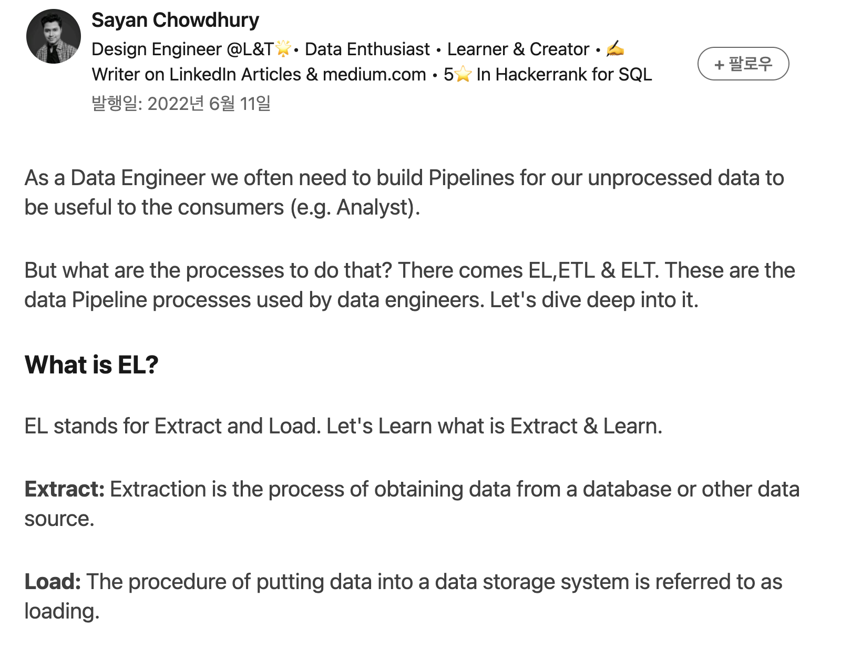
왜 airbyte?
손쉽게 커넥터 선택만으로 데이터 연동 및 sync 가 가능해졌고, 충분한 UI 를 제공하고 있다.
커넥터가 정말 많고 다양하게 지원한다.
기존 ETL 기반의 아키텍쳐에서 ELT 기반으로 리아키텍쳐링 할 때, 원본 데이터 소스를 이관 및 sync 해주는 역할이 중요해졌고, airbyte 가 시장에 빠르게 진입 했다고 생각한다.
T를 분리해서 EL 이라는 용어가 나옴.
airflow 로도 비슷한 구현을 할 수 있지만 개발이 필요한데.. 얘는 개발도 안해도 되고 CDC 옵션까지 제공한다

Slide 11
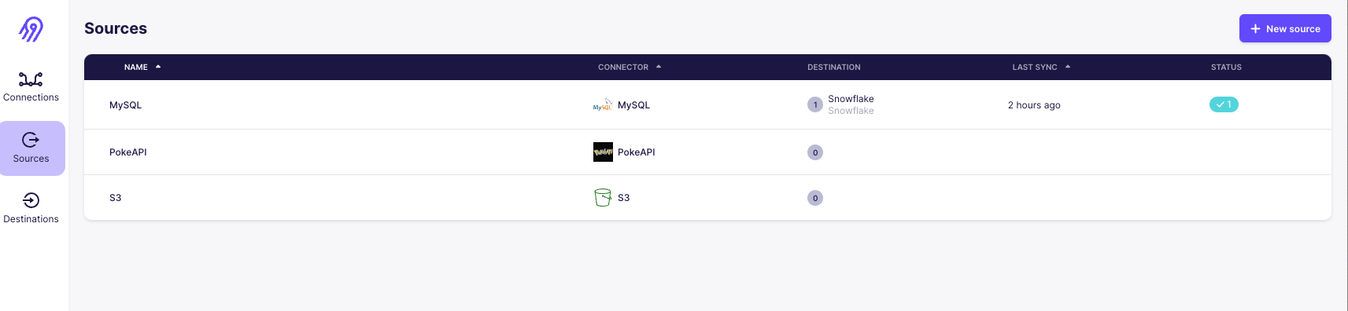
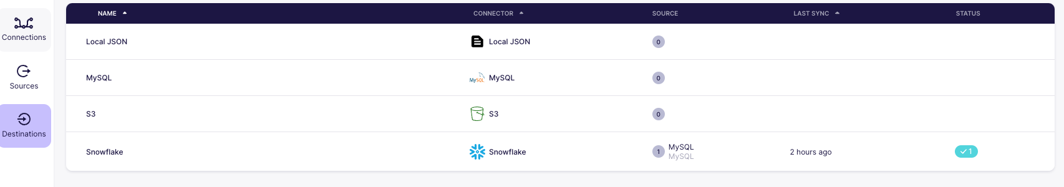
Airbyte 살펴보기 (1)
Source 추가된 모습
Destination 추가된 모습

Slide 12
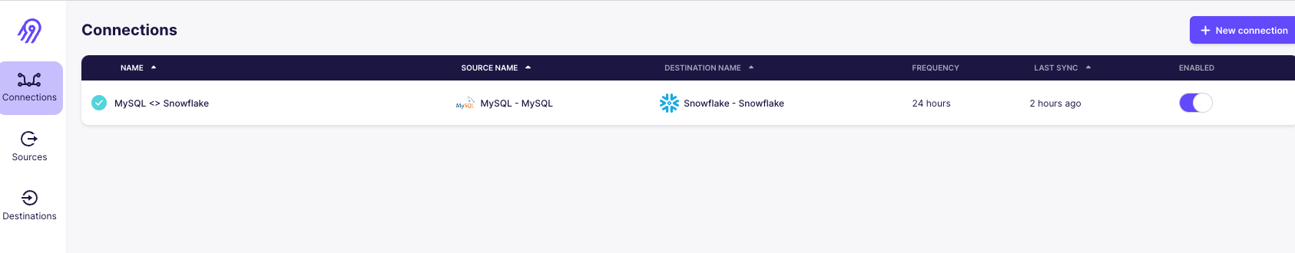
Airbyte 살펴보기 (2)
Connection 추가 된 모습

Slide 13
Airbyte 살펴보기
시연

Slide 14

그리고..
ECS 에 airbyte 올려보려다가 실패..

Slide 15
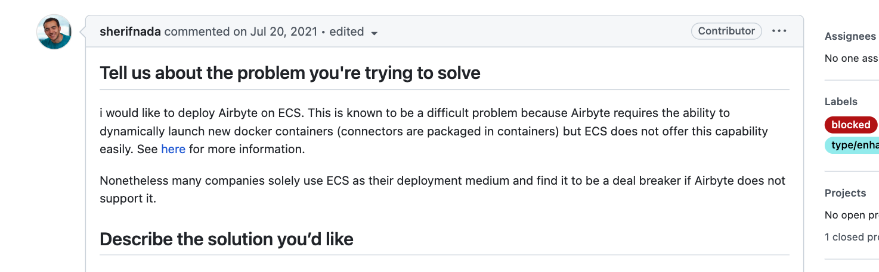
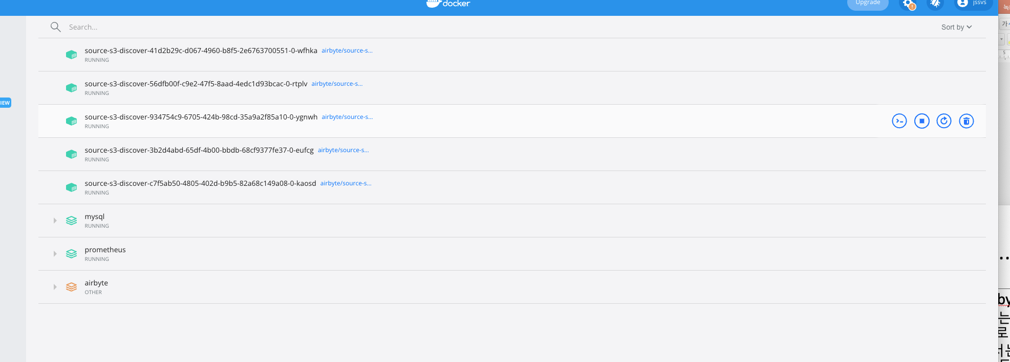
Airbyte 는 source, dest job 이 실행될때마다 해당 job 의 컨테이너가 동적으로 생성됨.
ECS 에서는 taskDefinition 에 정의된 컨테이너만 생성이 가능하고, ECS 에서는 동적 컨테이너를 지원하는 기능이 없다.
https://github.com/airbytehq/airbyte/issues/4847
K8s ? Ec2 ?

Slide 16
자세한건 다음 발표자가..

